Slide 1
NAI VAKARAU NI KENA WILIKI NA SAME
Lesson 1 for January 6, 2024

Slide 2
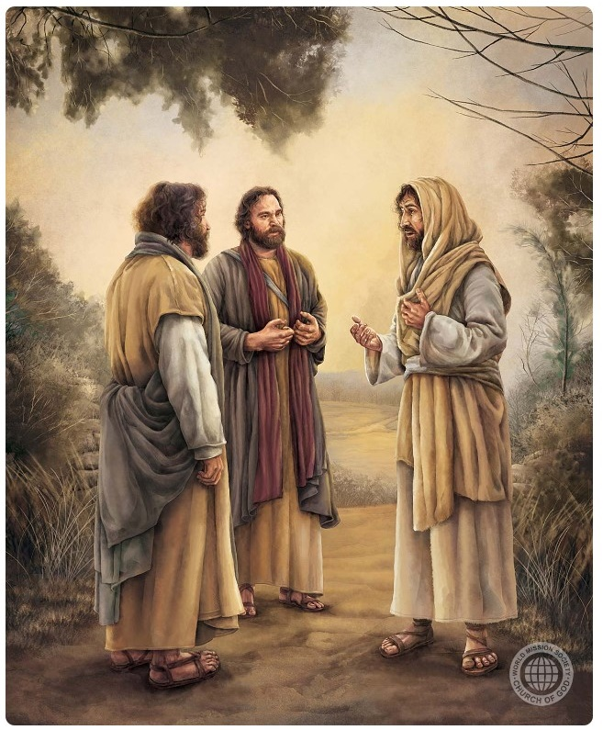
“A sa kaya vei ira ko koya, Oqo na vosa kau a daukaya vei kemudou niu a tiko kei kemudou, ni na yaco kecega na vosa sa tukuni au, sa volai e na vunau i Mosese, kei na nodrai vola na parofita, kei na Same. ⁴⁵ Sa qai vakararamataka na lomadra ko koya, me ra kila rawa nai Vola Tabu, ”
(Luke 24:44, 45)

Slide 3
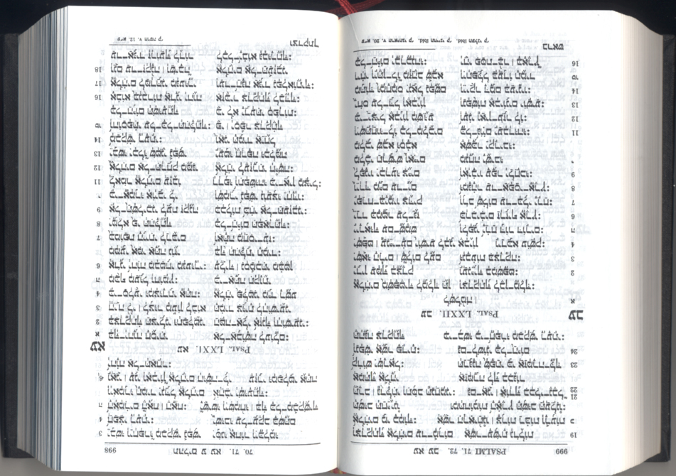
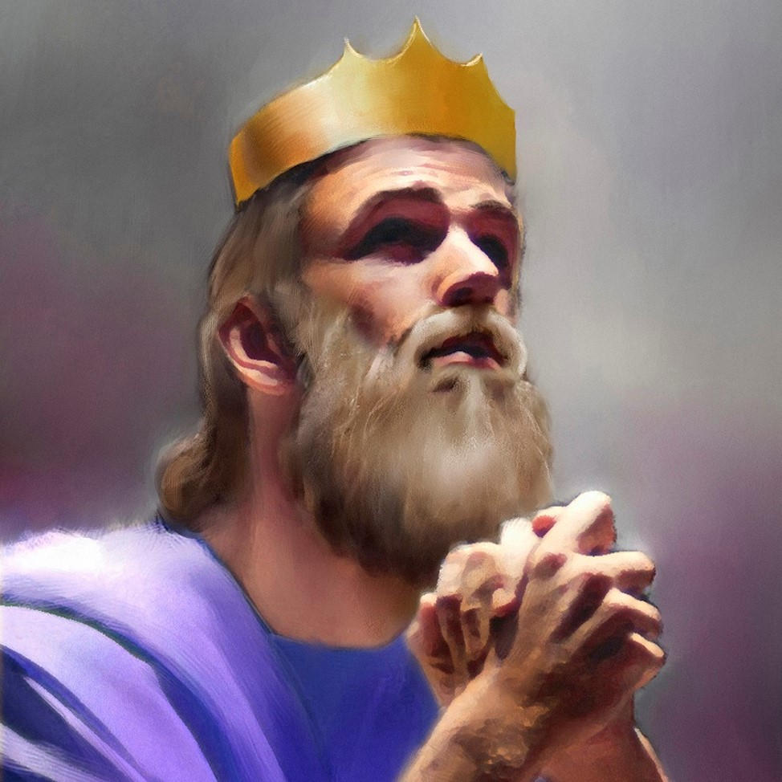
Me wiliki vakacava na Same? Na i vola ni same me wiliki ena vakasama ni matalia ena vuqa sara na veika.
E sega ni vakataka na vei i vola e so ena i Vola Tabu, ka ni duidui era vola, ena gauna duidui kei na draki ni bula duidui: mai vei Mosese yacova na lesu vakabobula mai Papiloni.
E robota na veiulutaga duidui me vaka na vakavinavinaka, vosayalayala, lele, tukutuku ni veigauna…
Ia e uasivi ga, sa dodonu ga me da nanuma ni i vola ceguvi, ka vosa kina vakadodonu ki vei keda na Yalo Tabu.
Ai vola ni sere.
Dauvolavola kei ne veika era sotava.
Ulutaga kei na kena i volavolai.
Ai vola ni masu.
O koya e tukuni kina: Kalou.

Slide 4
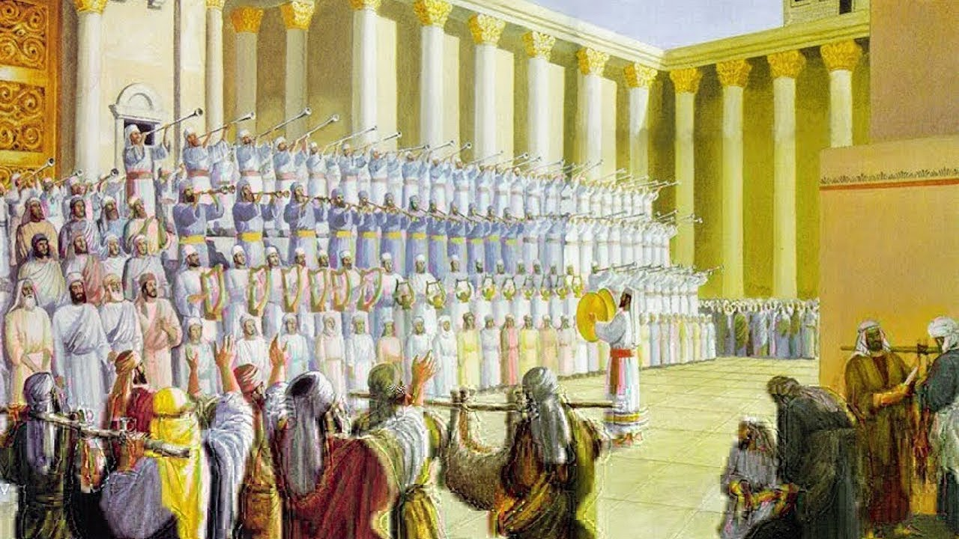
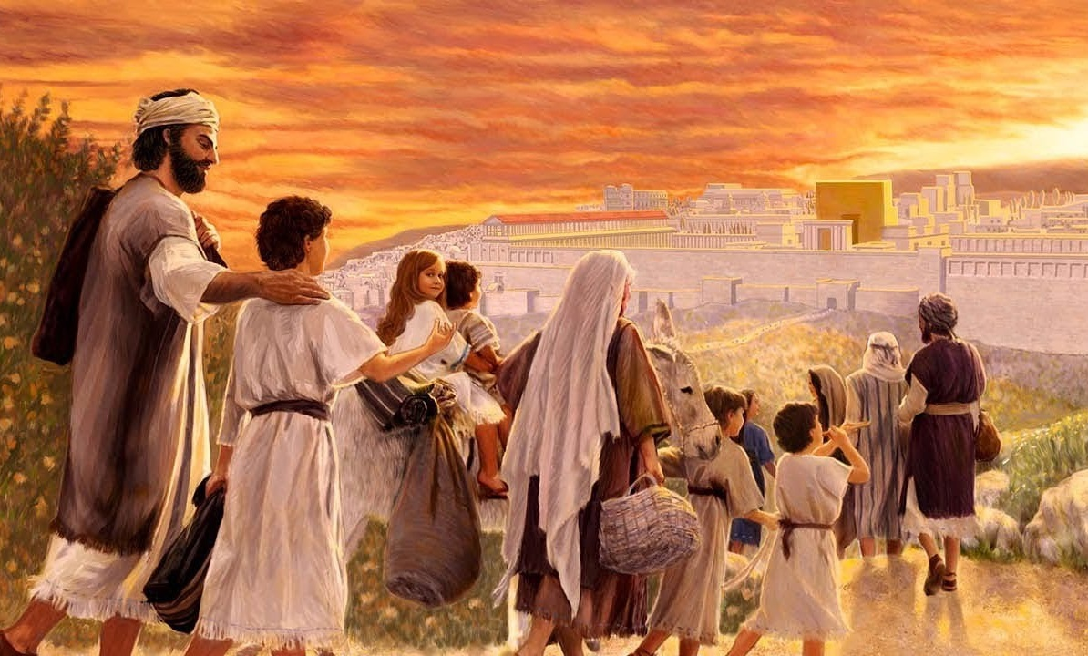
AI VOLA NI SERE
“Sa qai lesia na sere ni vakavinavinaka vei Jiova ko Tevita ena siga ko ya vei Esafa kei ira na wekana” (1 Veigauna 16:7)
Na yaca ni i vola e vu mai na vosa va Kiriki (sere ka lagati vata kei na i vakatagi), ka yaca ni i vola ena Septuagint (LXX). A yacana ko Teilimi (Tehillim) (praises).
Na same era sere ka lagati ena vale ni soro kei na veivalenilotu ena gauna ni lotu.
E cavuti na iyaya ni vakatagi, sere, kei ira era liutaka na matasere ena i vakamacala ni veisame eso (e.g., Same 9; 45; 88).
Eso era vakatabakidua ki na soqo bibi eso:
Ena lotu ena Siga Tabu (Same 92)
Na lotu e veimataka ena valenisoro (“hallel ni veisiga” Same 145-150)
Ena i lakolako ki na solevu kei na vulavou (na “hallel e Ijipita” Same 113-118; kei na “hallel levu” Same 136)
Na lotu vakarisito sa ciqoma talega na i vola ni Same me sere ni sokalou (Kolosa 3:16; Efeso 5:19).
Notes:
A BOOK OF HYMNS

Slide 5
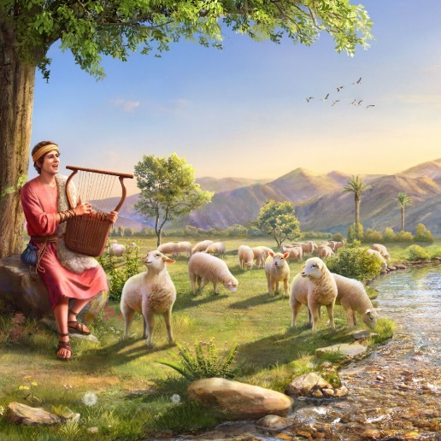
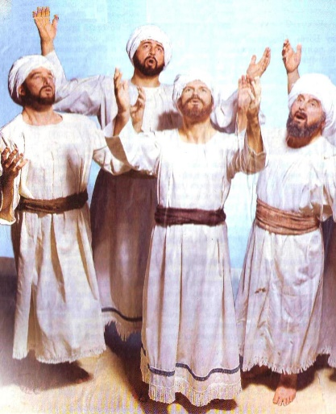
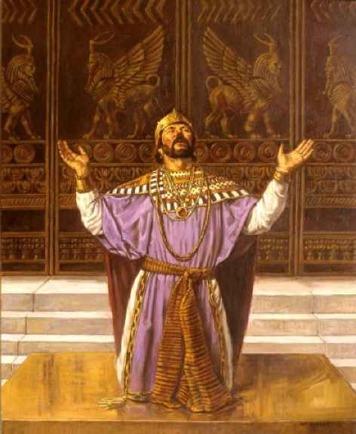
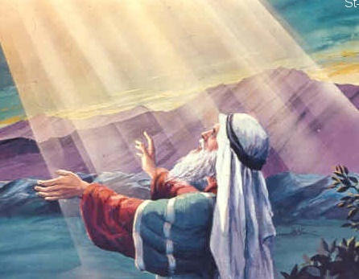
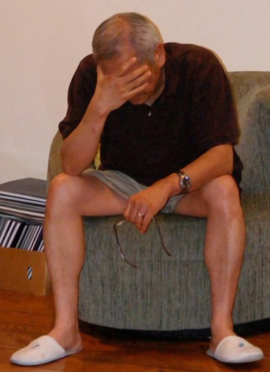
DAUVOLAVOLA KEI NA VEIKA ERA SOTAVA
Esafa kei ratou na luvena tagane (50, 73-83)
Ratou na luvei Kora (42, 44-47, 49, 84-85, 88)
Emani na Eseraiti (88, veivuke na vola)
Ecani na Eseraiti (89)
Solomoni (72, 127)
Mosese (90)
“Same i Tevita ni drotaki Apisalome na luvena” (mai na Same 3)
E vuqa sara na Same e vola o Tevita (2 Sam. 23:1). O ira na daunivolavola tale e so era:
E vuqa na same era vakatakila na veika era sotava vakadua o ira ka vola (era vakataki keda):
Veikadredre
Lomalomarua kei na vakararawataki
Vakila na veivosoti ni Kalou
Reki
Vakararavi ki na vua na Kalou ena nona dina kei na loloma
Vakanuinui vua na Kalou
Vakadinata na vosaniyalayala ni Kalou
Tukuniyalotaki ni vakalesui vua na Kalou
Tagica na veivakabulai

Slide 6
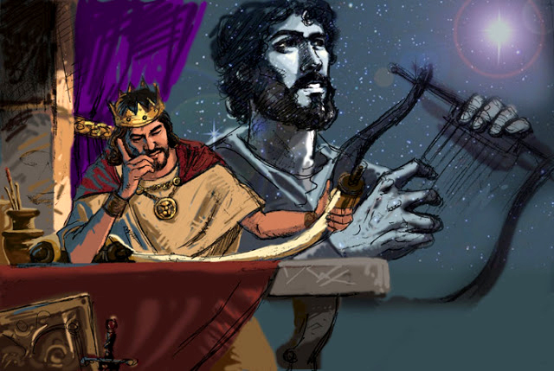
ULUTAGA KEI NA KENA I VOLAVOLAI
“Sa tukuna na lagilagi ni Kalou ko lomalagi; ka sa vakatakila na cakacaka ni ligana na maliwa levu” (Same 19:1)
Same e rabailevu na veiulutaga ka kovuta ka kovuta vakatalega kina na ka taucoko e sotava na tamata ena veiwekani kei na Kalou:
Sere ka vakacauauataka na Kalou Dauveibuli, Tui ka Turaganilewa
Same ni vakavinavinaka vua na Kalou ena nona i solisoli kecega
Tagi ni vakamamasu veua na Kalou me sereki keda mai na noda leqa
Vosa vuku ka i dusidusi yaga me vakadadamuri ena noda bula
Kena same na Tui, ka dusi Karisito na Tui ka Dauniveisereki
Same ka taleva lesu na i tukutuku kei Isireli kei na dinata na Kalou na vei tukutuku oqo
Era volai me vaka na serekali. Serekali vaka Iperiu e duidui. E so na kedra i volavolai e:
Parallelism
Images
Merism
Word games
Semata na vosa, yatu vosa, kei na veivananau tautauvata, tokaruataka se laveta na veibasai ni so na vakanananu
na nomuni lomalagi, na cakacaka ni qaqalo ni ligamuni, Na vula kei na kalokalo...Same 8:3
Vakaiyaloyalotaka eso na veivosa (figurative language
Me cobo na uciwai: Me reki vata na veiulu-ni-vanua (Same 98:8)
Expresses the whole through contrasting parts Psalms 88:1
Kemuni Jiova na Kalou sa dauvakabulai au, Ka’u a tagi e na siga kei na bogi e matamuni:
Vakayagataka na vosa rogorogovata me vakararamataka nona i tukutuku. Eda raica ena Same 96:5 na vosa elohim (kalou) kei na elilim (matakau)
Ni ra sa matakau walega na nodra kalou na veimatanitu:Ia ko Jiova ga sa bulia na lomalagi.

Slide 7
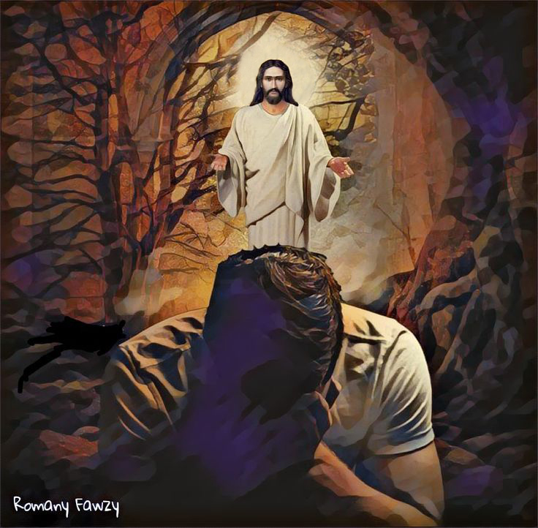
AI VOLA NI MASU
Ni rogoca noqu masu, Jiova vaqara daligamuni ki na noqu kerekere: Mo ni vakarorogo vei au ena nomuni yalodina kei na nomuni yalododonu ” (Same 143:1)
Era vosa vua na Kalou o ira na daunisame me vaka ga e dua na i tokani: “Ni vakarogoca na noqu tagi, noqu Tui kei na noqu Kalou, niu sa masu ga vei kemuni” (Same 5:2).
Ena Same, erau veirogoci vakamatata na Kalou kei na tamata. Ena masu kei na vakavinavinaka, na tamata – ena veiceguvi ni Yalo Tabu – e vakatakila na nuinui, rere, cudru, rarawa kei na mosi. Na veika ka sega ni okata na nona lotu, kawatamata, tagane se yalewa o koya ka wili -ka. Eda rawa ni vakadeitaki keda ena veigauna ena same.
Eda kasamitaka rawa ena veimasu oqo ni cakacaka sara tu ga vakadodonu na Yalo ni Kalou kei keda. “Tevita na luvei Jese […] na daunisere i Isireli e kaya: Sa vosa e gusuqu na Yalo i Jiova, sa tiko e yaequ talega na nona vosa” (2 Sam. 23:1-2).
Eda bula talega ena i nuinui qo ni Kalou e rogoca noda masu: “Ia sa rogoci au vakaidina na Kalou; sa vakarorogo ki na domo ni noqu masu” (Same 66:19).

Slide 8
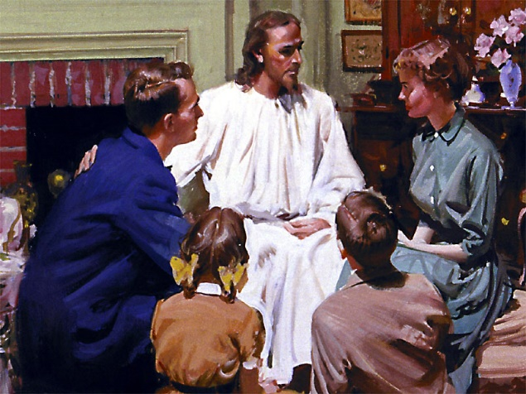
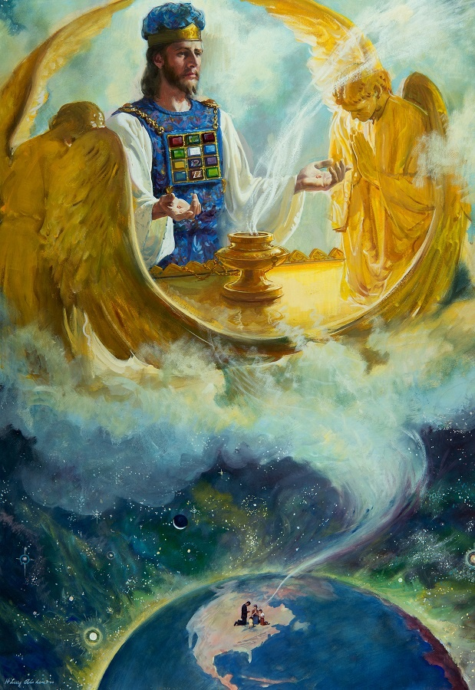
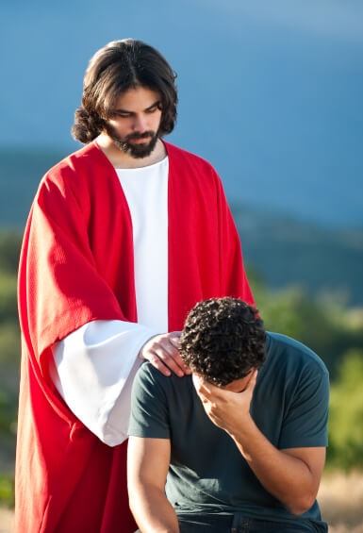
O KOYA KA VAKALIUCI: NA KALOU
“ni sa vakabulai koya ka lumuta ko Jiova: ena rogoci koya mai na nona lomalagi tabuena kaukauwa ni ligana i matau sa dau ia na veivakabulai” (Same 20:6)
Me vaka ena nona bula na daunisame, sa dodonu me vakatawana na lomada na Kalou, ka me da kila ni da rawa vakararavi ki vua ena ka kecega.
Same 46:1
Same 47:1
Same 57:2
Same 62:8
Psalm 82:8
Same 121:7
Eda lagita ka vakacerecerei koya ena gauna taucoko
A noda i drodro ka noda kaukauwa
Eda kaila vua ena kaila ni marau
Eda tagi vua sa cakacaka tiko ena vukuda
Eda sova na lomada e matana
Eda tagica na nona lewa dodonu
Ena maroroi keda mai na ca kecega
Same 44:8
Same 16:8
Sa dau tikoga ena noda vakanananu
Eda vakavinavinaka ki na Same, eda kila kina ni Kalou e rogoci keda, dina ga ni da sega ni raici koya, e rogoca sauma noda masu ena kena gauna donu (Same 3:4; 10:1; 20:5-6).
Kalou e tiko ena nona Vale Tabu, ia e tiko talega e yasaqu (Same 11:4; 23:4). Eda na tudei ka sega ni yavalati ena nona i serau (Same 119:58).
Notes:
ITS PROTAGONIST: GOD

Slide 9
Na Same i Tevita e curuma na ivakarau ni bbula rabailevu, mai na kena vakilai na cala titobu kei na veika e sala vata kaya, kina vei ulunivanua cecere ni vakabauta kei na veisemati vata kei na Kalou. Na vei ka e tukuni baleta na bula oqo e vakaraitaka ga na leqa kei na madua e kauta mai na valavala ca, kei na titobu ni vanua e rawa ni yacova na loloma levu ni Kalou, ka dusivaka na ka e rawata na vakabauta me laveti koya e vakatusa na nona cala me rawa ni wili me luve ni Kalou. Na veivakadeitaki kece e tukuni ena Nona Vosa, e wili me dua na vosa ni veivakataudeitaki cecere taudua ni Nona yalo dina, dodonu ka dau loloma ni Kalou.
E. G. W. (Patriarchs and Prophets, pg. 745)

